Slide 1
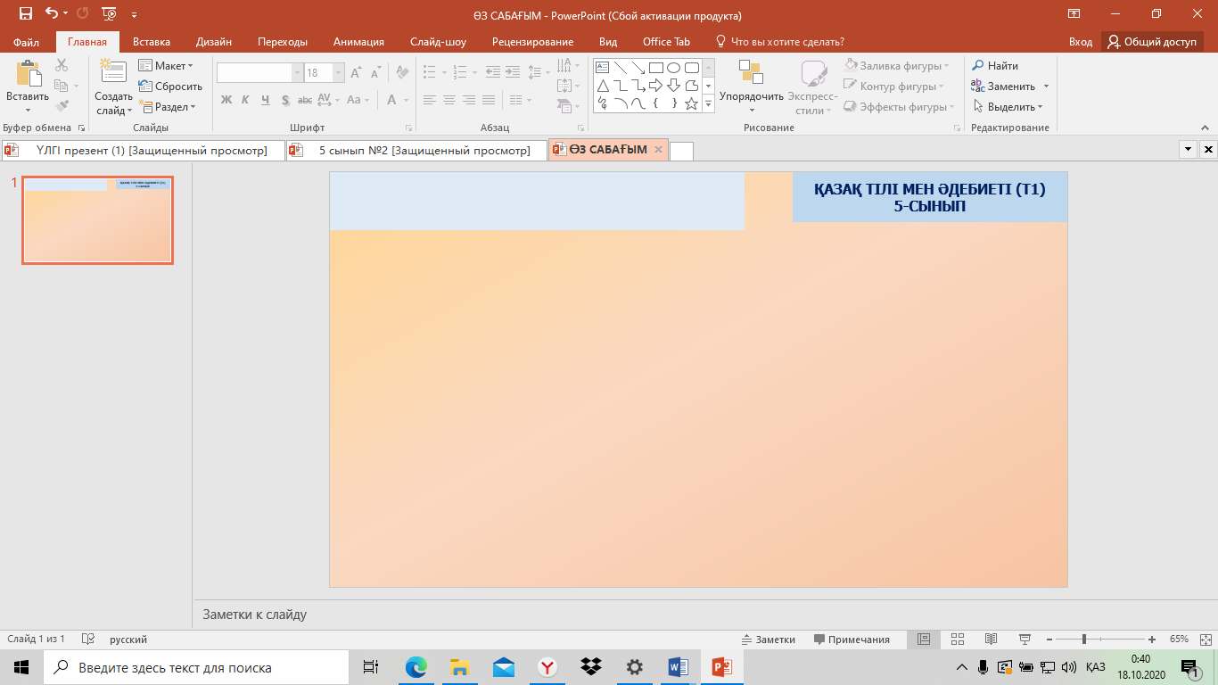
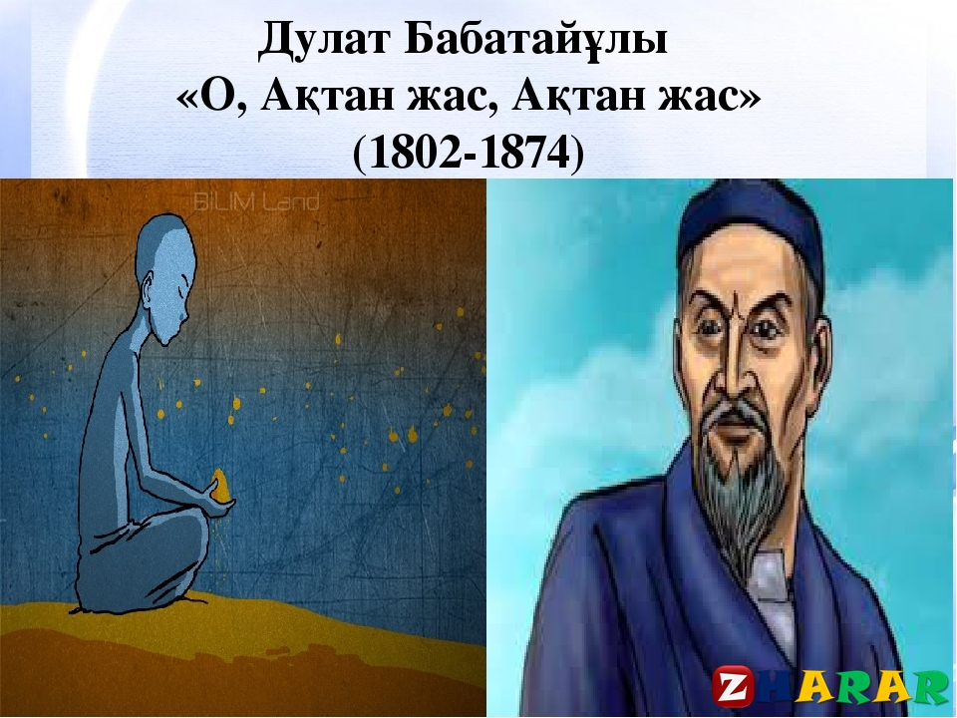
ҚАЗАҚ ТІЛІ МЕН ӘДЕБИЕТІ (Т1)
5-СЫНЫП
ІІ бөлім. «Тәрбиенің қайнар бұлағы»
САБАҚТЫҢ ТАҚЫРЫБЫ
Дулат Бабатайұлы
«О, Ақтан жас, Ақтан жас» өлеңі.
(2-сабақ)

Slide 2
Оқу мақсаты
5.А/И1. Әдеби шығармадағы екі нәрсені салыстыра суреттеулер мен қарама-қарсы суреттеулерді табу
Бүгінгі сабақта
Шығармадағы екі нәрсені салыстыра суреттеулер мен қарама-қарсы суреттеулерді табасыздар

Slide 3
Бағалау критерийі
Шығармадағы екі нәрсені салыстыра суреттейді
Шығармадағы қарама-қарсы суреттеулерді
табады

Slide 4
Психологиялық ахуал
«Сөйлемді жалғастырыңыз»
Жақсы өмір – бұл ...
Бақытты адам – ол ...
Мен адамдардың ... жоғары бағалаймын.
Менің өмірімнің маңызы мынада ...
Менің өмірім – ол ...
Айналадағы әлем-ол...
Менің жақсы қасиетім көп, мысалы...

Slide 5
1-тапсырма
«Екі жақты түсіндірме күнделігі»
Берілген кілтті сөздерге өлеңнен үзінді келтіріңіз және өз түсіндірмеңізді беріңіз.
Өмір жолдары | Өлеңнен үзінді | Менің түсіндірмем
Әлеуметтік тек
Жар сүю
Ерлер салты
Ел қорғау
Тұрмыс-жай, отбасы бақыты
Өмірлік мақсат

Slide 6
Білім алушы:
Бағалау критерийі | Дескриптор
Шығармада кездескен өмірлік жағдаятқа байланысты өлеңнен алынған үзіндіге сәйкес өз ойын салыстыра суреттеп жеткізеді. | Берілген кілтті сөздердің мағынасын ашады;
 | өлеңнен үзінді келтіреді;
 | өз түсіндірмесін береді.

Slide 7
Ықтимал жауап
Өмір жолдары | Өлеңнен үзінді | Менің түсіндірмем
Әлеуметтік тек | Жетімдіктің белінен Асып өтер ме екенсің? Жарық сәуле көре алмай, Ел шаңына ере алмай, Сол бойы кетер ме екенсің? | Ақын өлеңіндегі баланың әлеуметтік тегі- жетім. Автор жетім баланың болашақ өміріне алаң болады.
Жар сүю | Күрек тісін қасқайтып, Сұлу сүйер ме екенсің? | Ер жігіттің сұлу жар таңдауы тәрізді мұраты Ақтан баланың да басынан өтетінін тілейді.
Ерлер салты | Бадана көз, тоғыз тор, Сауыт киер ме екенсің? | Батырлар киімі сауыт кие алатындай күнге жетуін тілейді.
Ел қорғау | Білтеліні тұтатып, Түтінін үзбей оқ атып, Жау қашырар ма екенсің? | Ел шетіне жау келсе нағыз батырларша әрекет етіп, елді қорғауын тілейді.
Тұрмыс-жай, отбасы бақыты | Тең құрбыңмен теңеліп, Шаруа жиып, кенеліп, Бала сүйіп, мал жиып, Керсеніңе бал құйып, Өмір сүрер ме екенсің? | Ақын жетім баланың болашақта өзге құрбыластары тәрізді шаруасын түгелдеп, бала сүйіп, бақытты отбасы болуын тілейді.
Өмірлік мақсат | Жетімдіктен өтерсің, Шаң бермей әлі кетерсің. Қажыма, Ақтан, қажыма, Жетерсің, әлі жетерсің! | Ақын жетім баланың қазіргі жетімдік күні әлі де ұмытылатынын, баланың жарқын болашағы алда екенін айтып, «Қажыма» деп жігерлендіреді.

Slide 8

2-тапсырма
Өлеңдегі жетім бала өміріндегі кездесетін жағдаяттарды «SWOT» кестесі арқылы белгілеңіз.
SWOT талдау
STRENGTHS
Күшті жақтары
WEAKNESSES
Әлсіз тұстары
OPPORTUNITIES
Мүмкіндіктер
THREATS
Қауіптер

Slide 9
Білім алушы:
Бағалау критерийі | Дескриптор
Шығармадағы кейіпкер өміріне байланысты жағдаяттарды қарама-қарсы суреттейді. | Кейіпкер өмірінің күшті- әлсіз жағын қарама- қарсы суреттеп, талдайды;
 | Кейіпкер өміріне байланысты жағдаяттың мүмкіндік- қауіптілік қырына талдау жасайды.

Slide 10
Ықтимал жауап
STRENGTHS
Күшті жақтары
WEAKNESSES
Әлсіз тұстары
Жетімдіктен өтерсің,
Жетерсің әлі жетерсің.
Жетім баланың
болашағы жарқын.
Жамылсаң тоңар ма екенсің?
Сұғынсаң тояр ма екенсің?
Тоңу, сұғыну сияқты жетім баланың басындағы жағдаяттар өкінішке орай
көп кездеседі.
OPPORTUNITIES
Мүмкіндіктер
THREATS
Қауіптер
Ел шаңына ере алмай,
Сол бойы кетер ме екенсің?
Жетім баланы демеп жіберер адам табылмай, жүрек жарасы қалып қоюы мүмкін.
Дулат ақын келер ұрпаққа жетім баланы әрқашан қолдап жүру керектігін өнеге етіп айтып қалдырған.

Slide 11

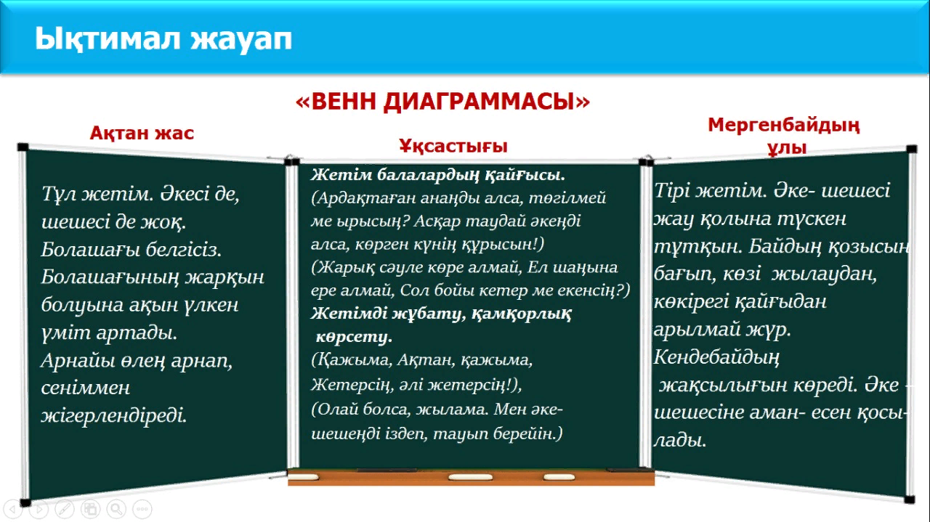
3-тапсырма
«ВЕНН ДИАГРАММАСЫ»
«Керқұла атты Кендебай» ертегісіндегі жетім бала мен Ақтан жас өміріндегі ұқсастықтар мен айырмашылықты анықтаңыз.
Ақтан жас
Ұқсастығы
Мергенбайдың
ұлы

Slide 12
Білім алушы:
Бағалау критерийі | Дескриптор
Екі шығармадағы кейіпкерлер өміріне байланысты жағдаяттарды қарама-қарсы суреттейді. | Өлең мен ертегі кейіпкерлерін салыстырады;
 | Айырмашылықтарын, екі шығармадағы үндестікті анықтайды;
 | Шығармалардан дәлел келтіреді.

Slide 13
Мергенбайдың
ұлы
Тірі жетім. Әке- шешесі жау
қолына түскен тұтқын. Байдың
қозысын бағып, көзі
жылаудан, көкірегі қайғыдан
арылмай жүр. Кендебайдың
жақсылығын көреді. Әке –
шешесіне аман- есен қосы-
лады.

Slide 14
4-тапсырма. Бүгінгі күндегі жетім балалар жағдайын анықтаңыздар, халық тұжырымын кестеге жазыңыздар
«Концептуалдық кесте»
Бүгінгі жетімдер тағдыры
Халық тұжырымы

Slide 15
Білім алушы:
Бағалау критерийі | Дескриптор
Шығармадағы негізгі мәселені бүгінгі өмірмен байланыстыра салыстырады | Бүгінгі күндегі жетім балаларға жасалған жағдайларды анықтайды;
 | халық тұжырымын, даналық сөздерін іздестіріп, жазады.

Slide 16
Ықтимал жауап
«Концептуалдық кесте»
Бүгінгі жетімдер тағдыры
Халық тұжырымы
Жетім балаларға арналған «Балалар үйі» бар.
Жетім, жетім демеңіз,
Жетімнің ақысын жемеңіз.
Жетім балаларға жәрдем беретін қайырымдылық қорлары бар.
Жетім көрсең, жебей жүр
Мемлекеттік әлеуметтік жәрдем тағайындалған.
Жетімнің алпыс анасы бар.
Жетім балаларға ЖОО түсу тегін.
Жетімді жылатпа

Slide 17
Сабақты бекіту
Шығармада кездескен өмірлік жағдаятқа байланысты өлеңнен алынған үзіндіге сәйкес өз ойларыңызды салыстыра суреттеп жеткіздіңіздер;
Шығармадағы кейіпкер өміріне байланысты жағдаяттарды
қарама-қарсы суреттедіңіздер;
Өлең мен ертегі кейіпкерлерін салыстырып, екі шығармадағы үндестікті анықтадыңыздар, шығармалардан дәлелдер келтірдіңіздер;
Бүгінгі күндегі жетім балалар жағдайын анықтап, мәлімет бердіңіздер;
Жетімін жылатпаған халықтың жетімді есіркеуі жайлы даналық сөздерін іздестіріп, жаздыңыздар.

Slide 18

Қосымша тапсырма
Сайын Мұратбековтың «Жусан иісі» әңгімесін оқып көріңіз. Әңгіменің бас кейіпкері Аянға Д.Бабатайұлының Ақтан жасқа арнауы негізінде жұбату хат жазыңыз. Әңгімені төмендегі сілтемеге басып оқи аласыз.
https://kitap.kz/book/1285/read#epubcfi(/6/2%5Bid1%5D!/4/2/2/1:0)

